Slide 1
Hmyz

Slide 2
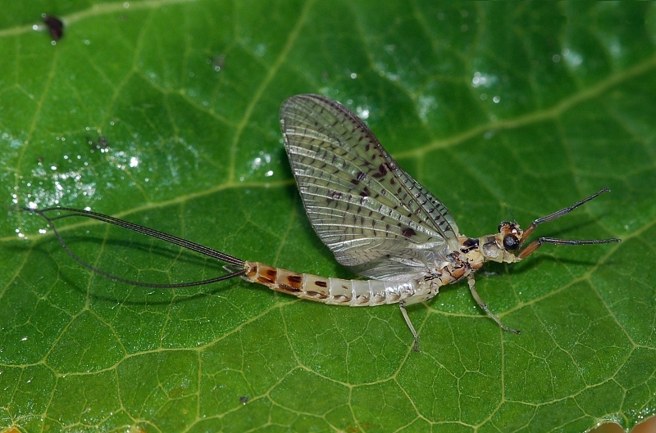
1

Slide 3
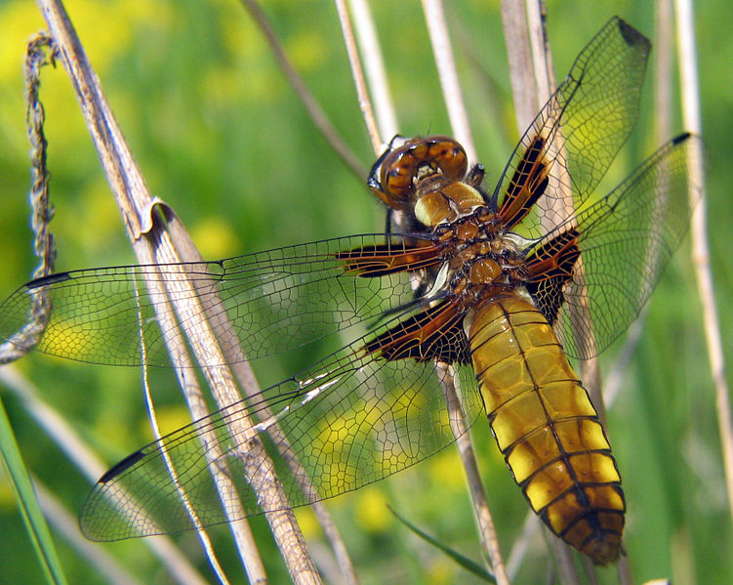
2

Slide 4
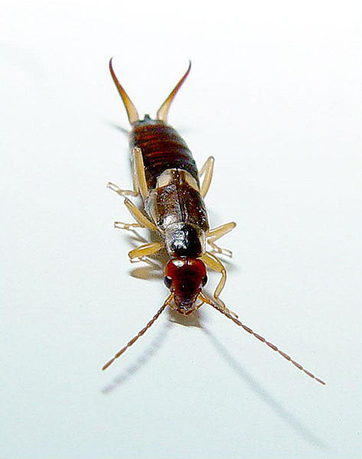
3

Slide 5
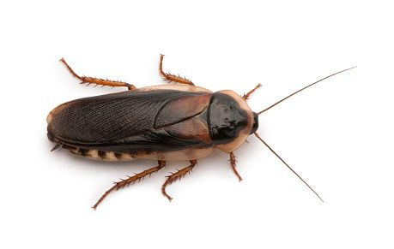
4

Slide 6
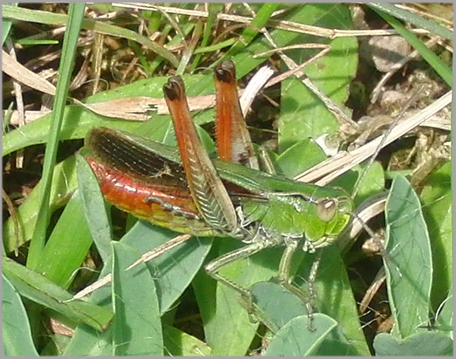
5

Slide 7
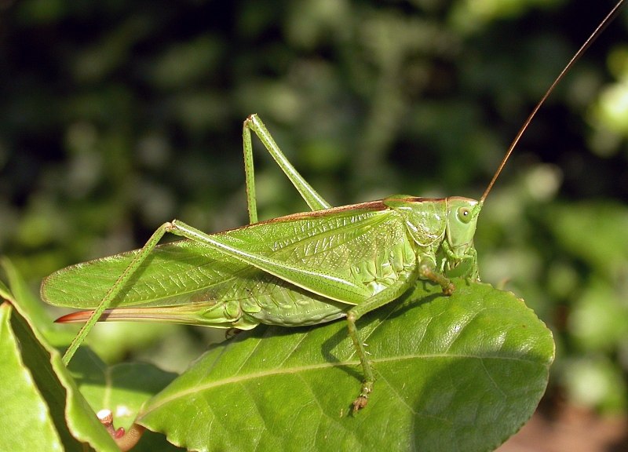
6

Slide 8
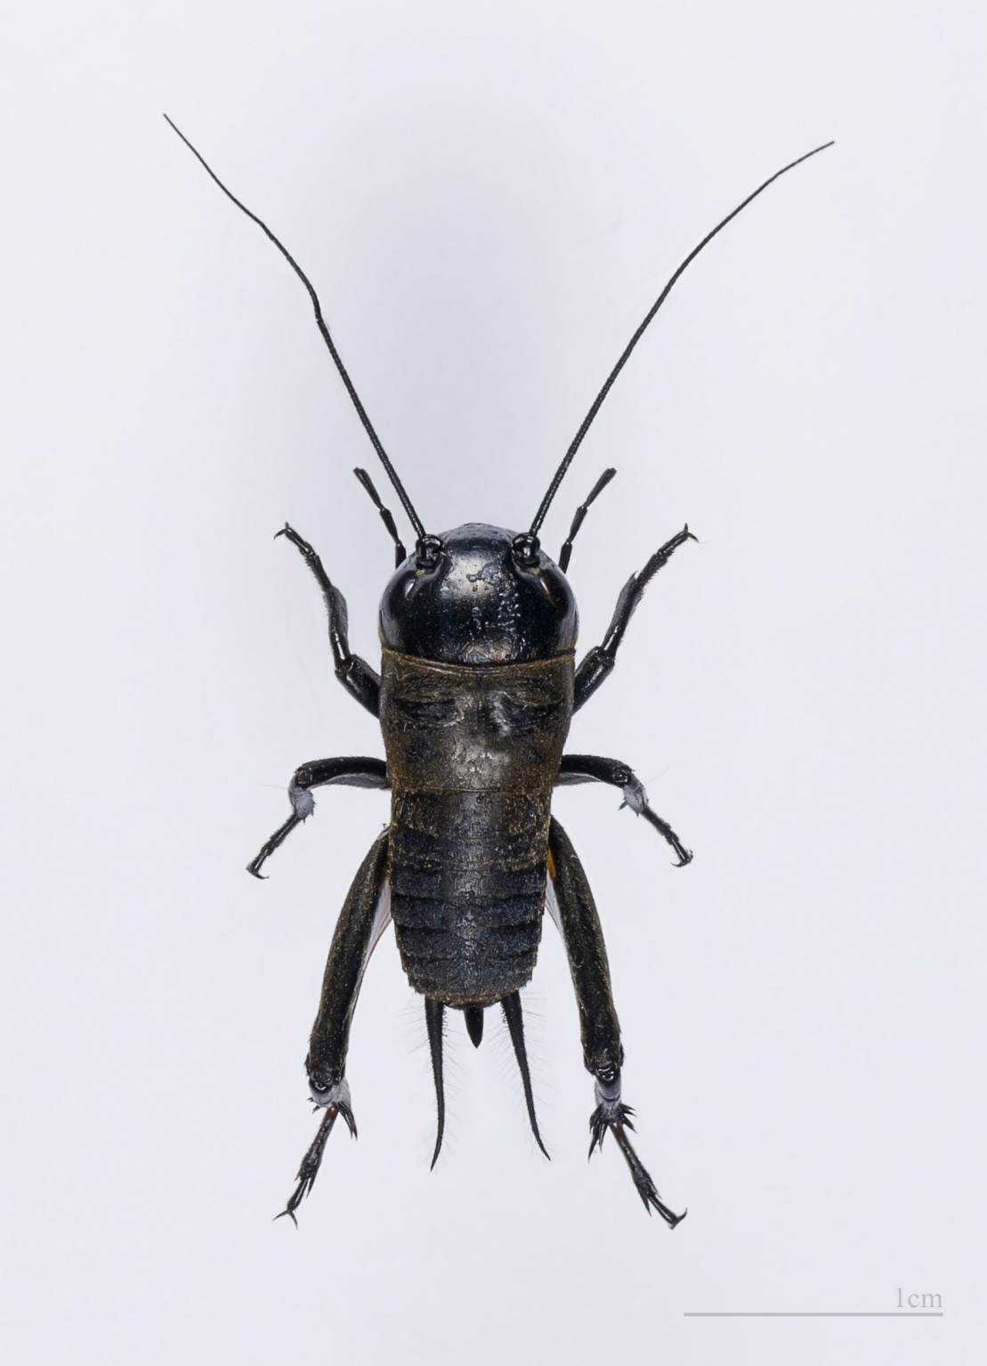
7

Slide 9
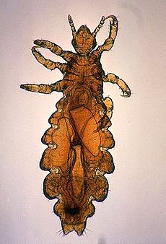
8

Slide 10
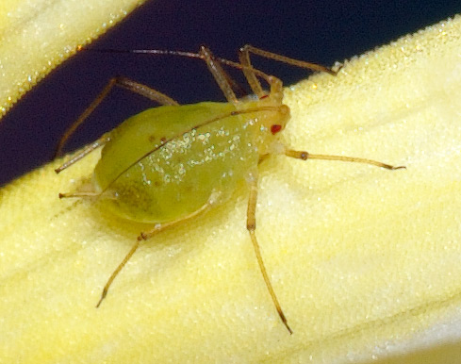
9

Slide 11
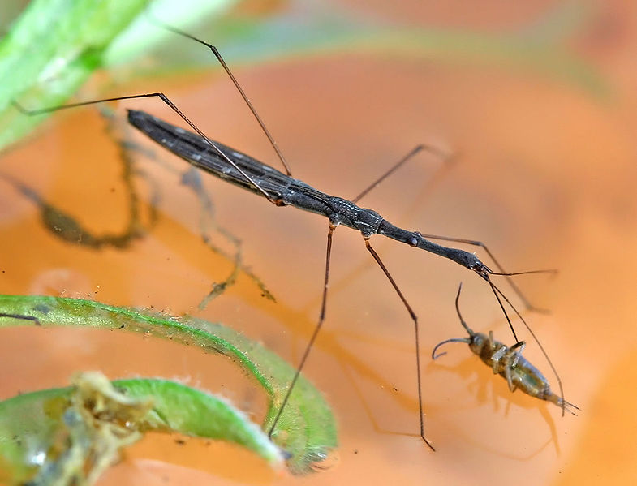
10

Slide 12
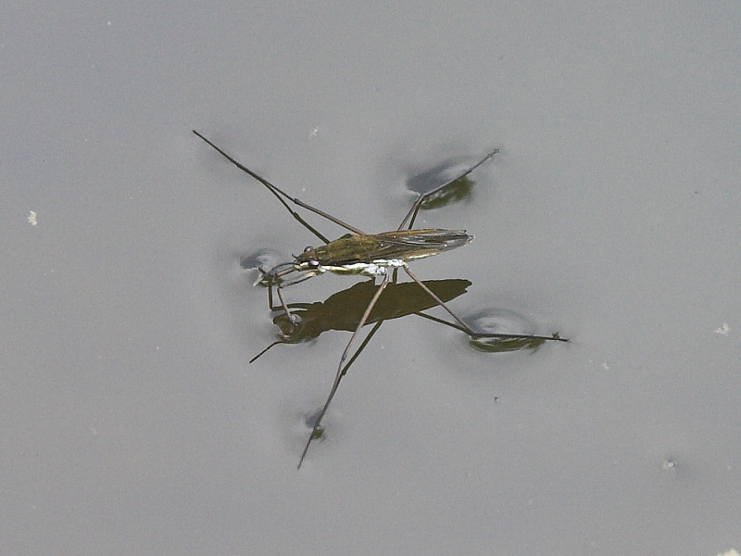
11

Slide 13
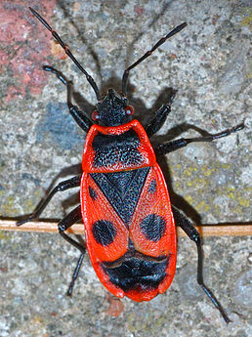
12

Slide 14
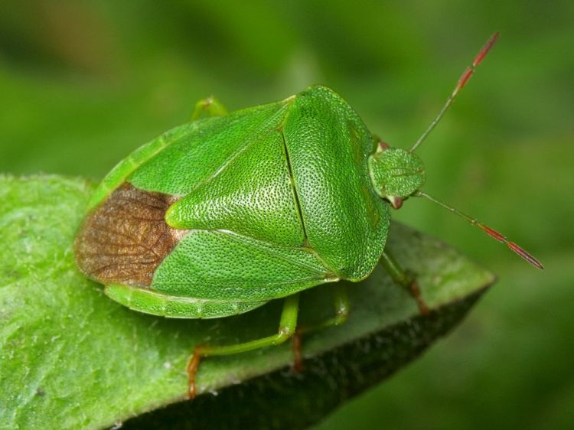
13

Slide 15
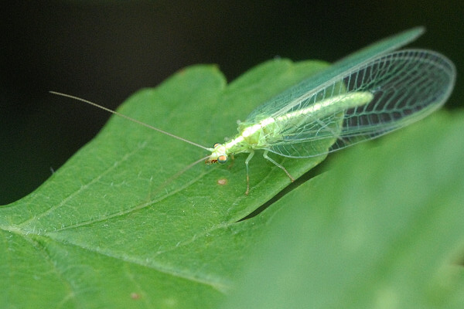
14

Slide 16
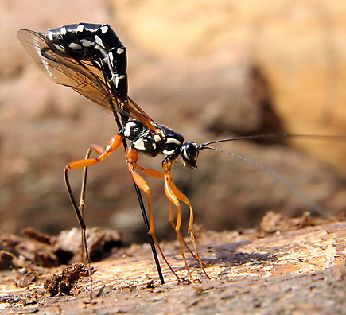
15

Slide 17
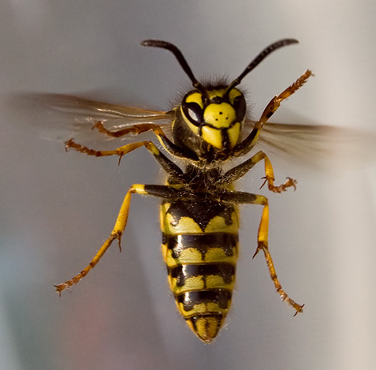
16

Slide 18
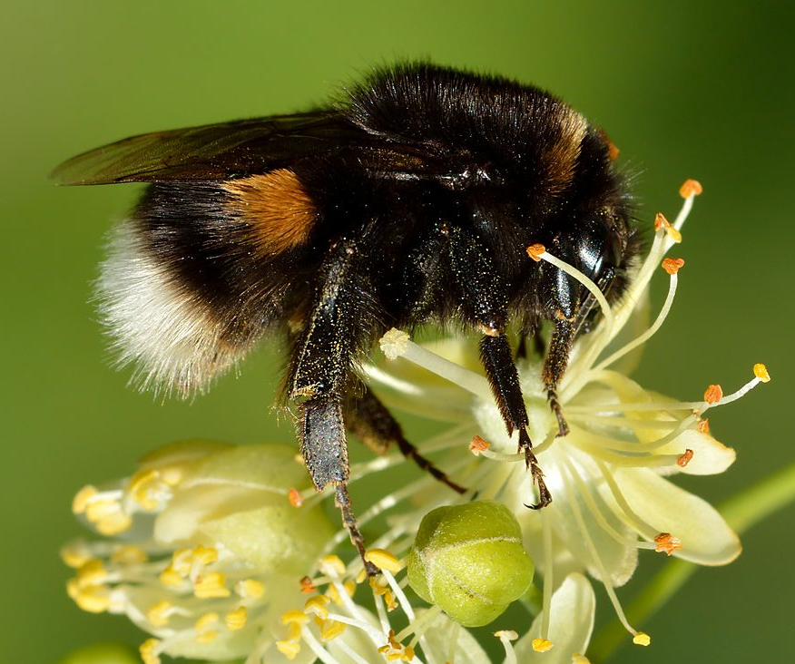
17

Slide 19
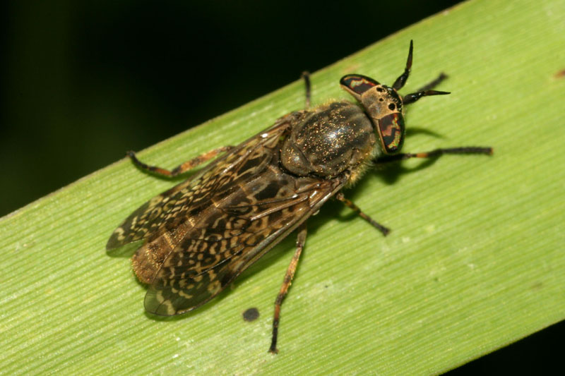
18

Slide 20
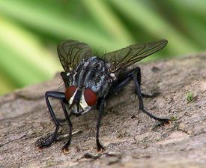
19

Slide 21
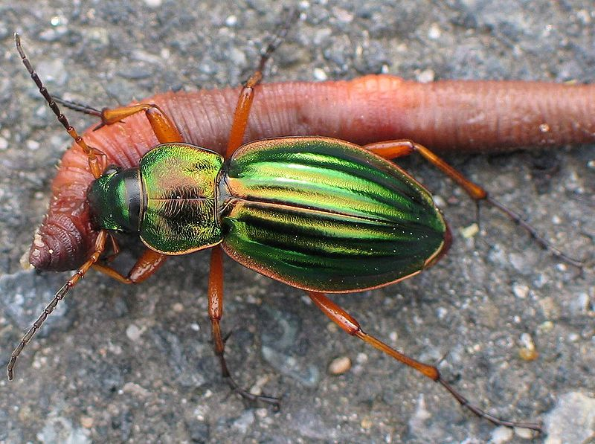
20

Slide 22
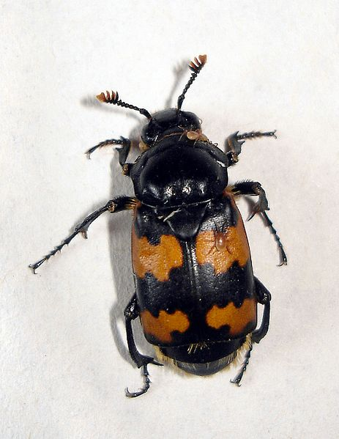
21

Slide 23
22

Slide 24
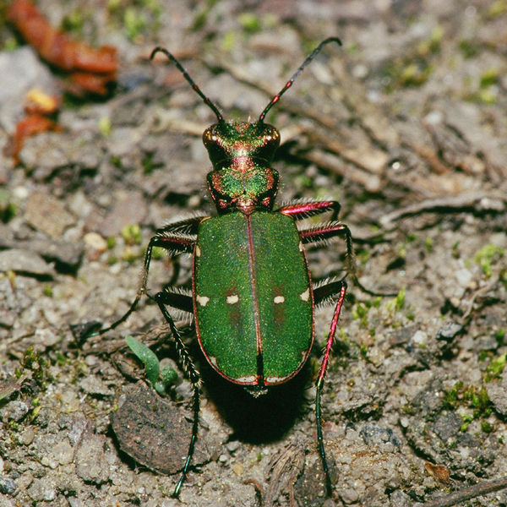
23

Slide 25
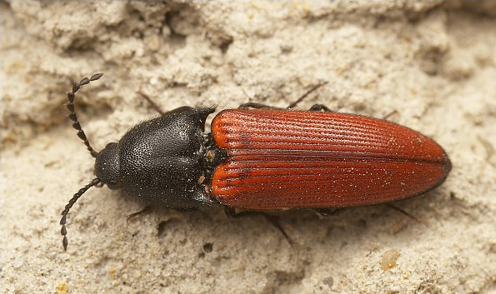
24

Slide 26
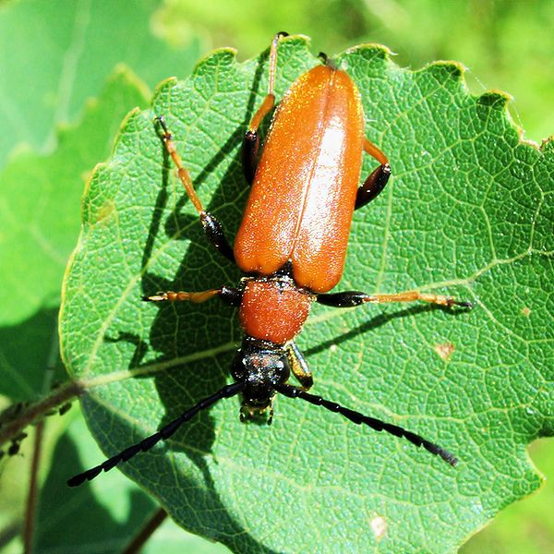
25

Slide 27
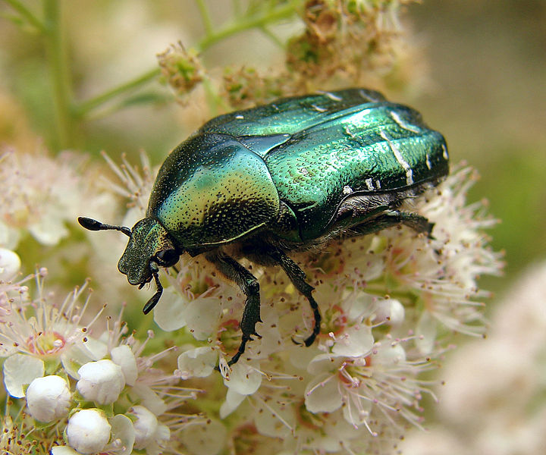
26

Slide 28
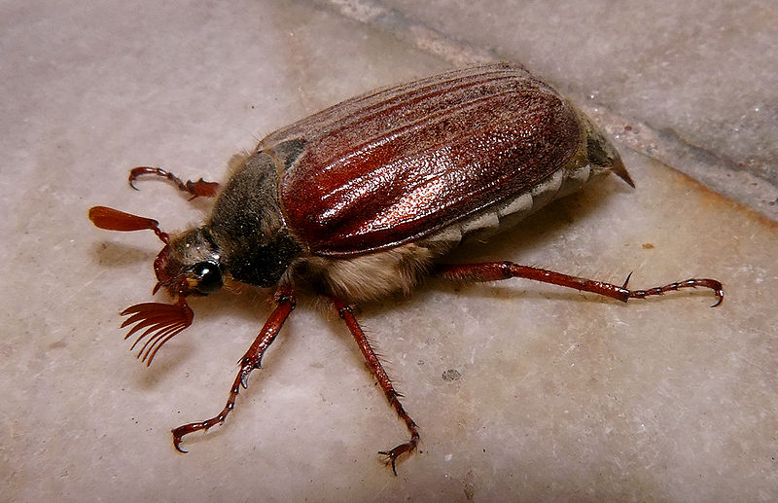
27

Slide 29
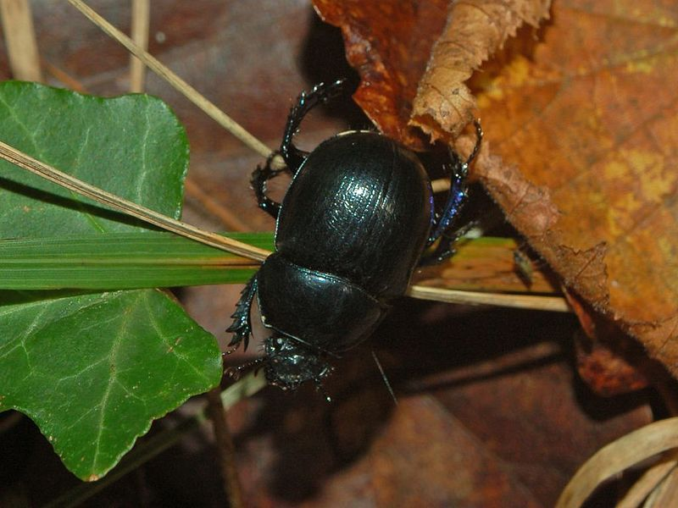
28

Slide 30
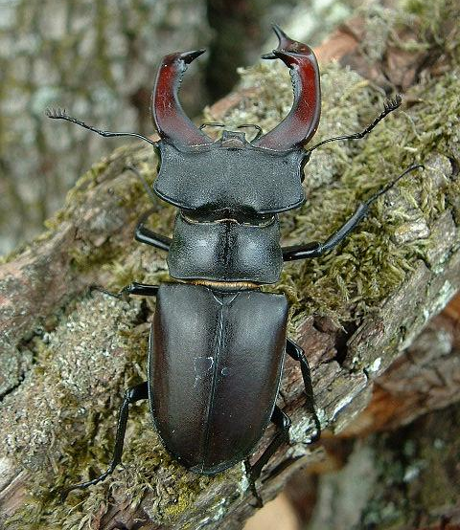
29

Slide 31
30

Slide 32
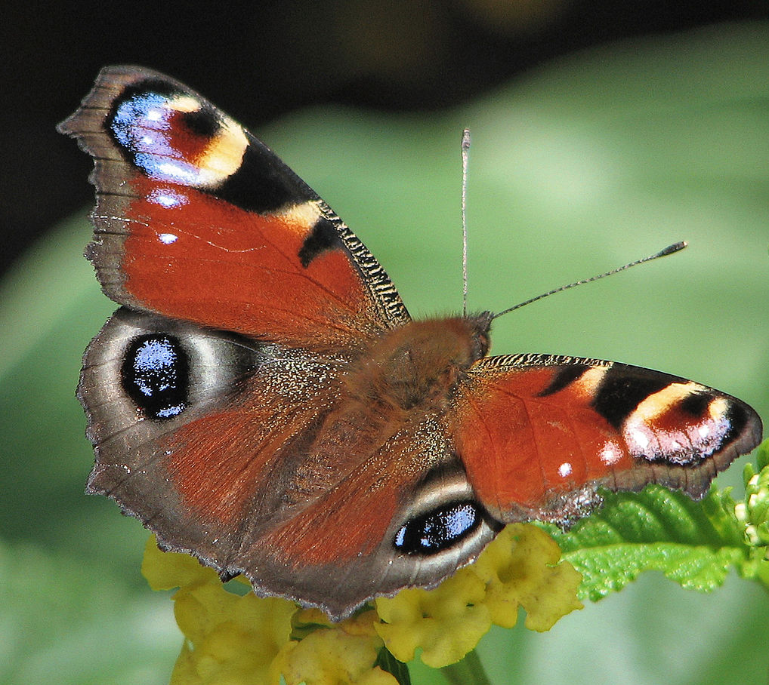
31

Slide 33
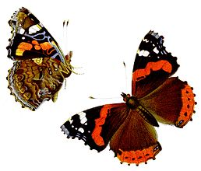
32

Slide 34
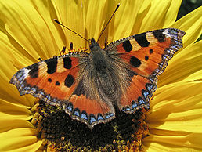
33

Slide 35
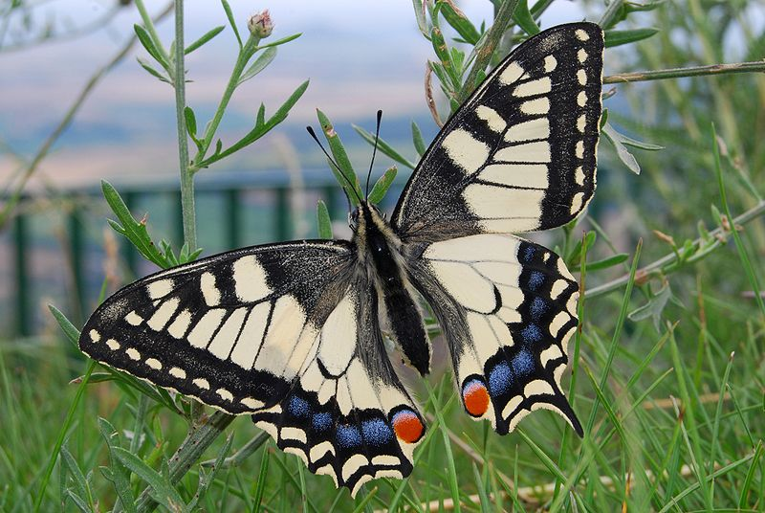
34

Slide 36
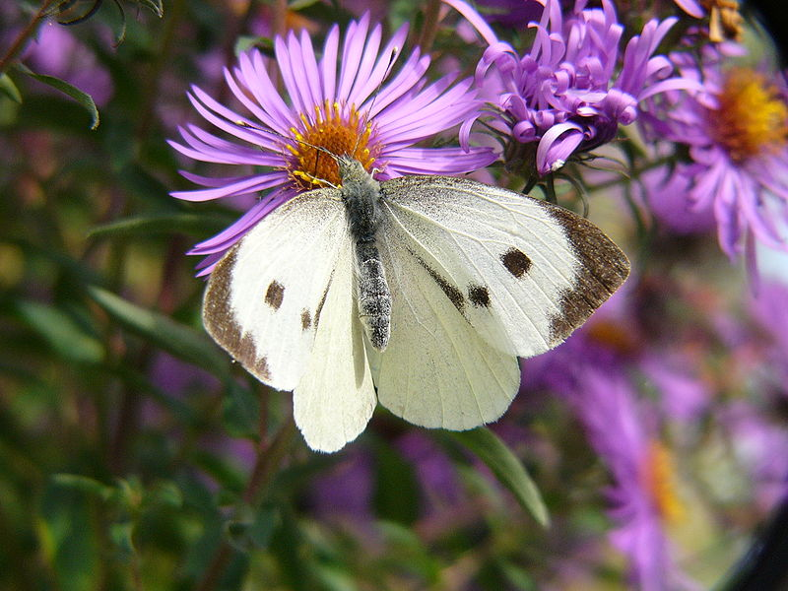
35

Slide 37
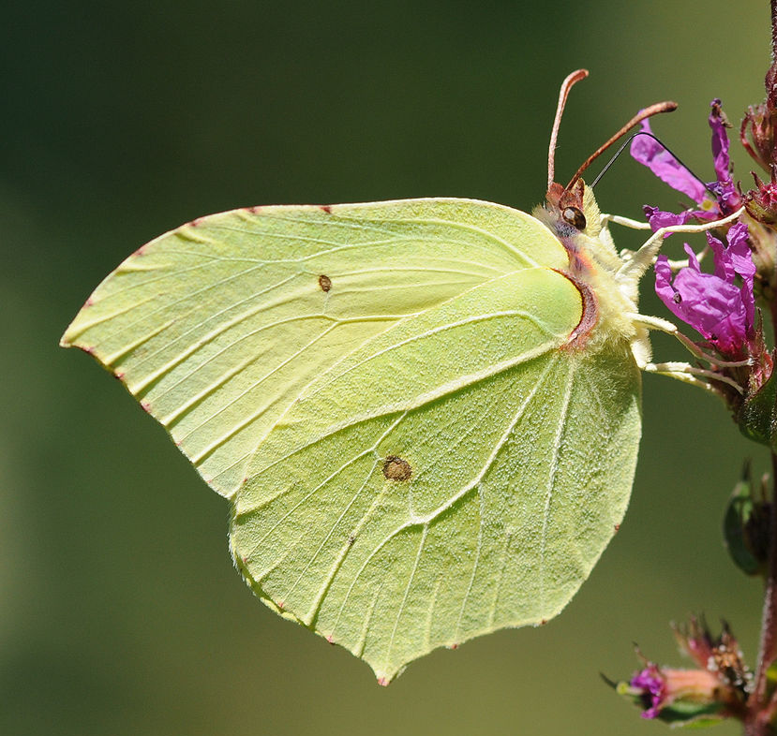
36

Slide 38
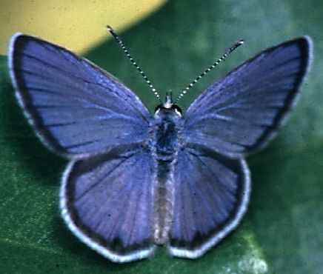
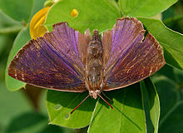
37

Slide 39
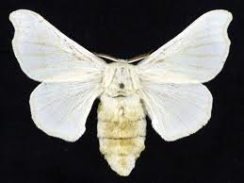
38

Slide 40
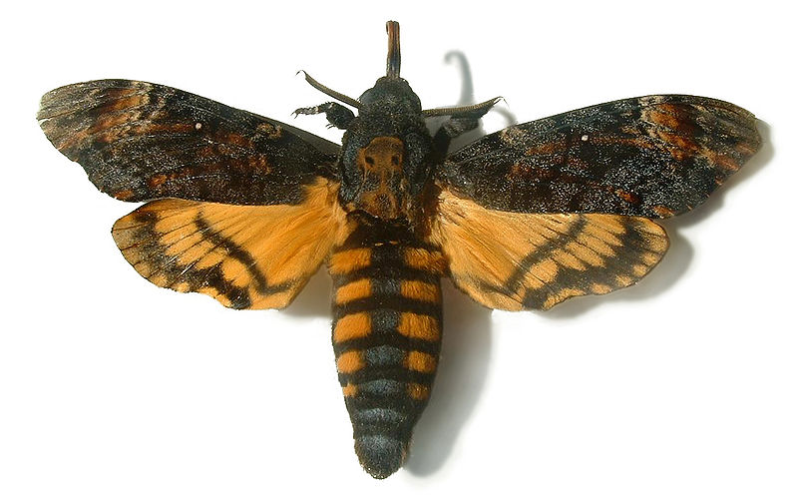
39

Slide 41
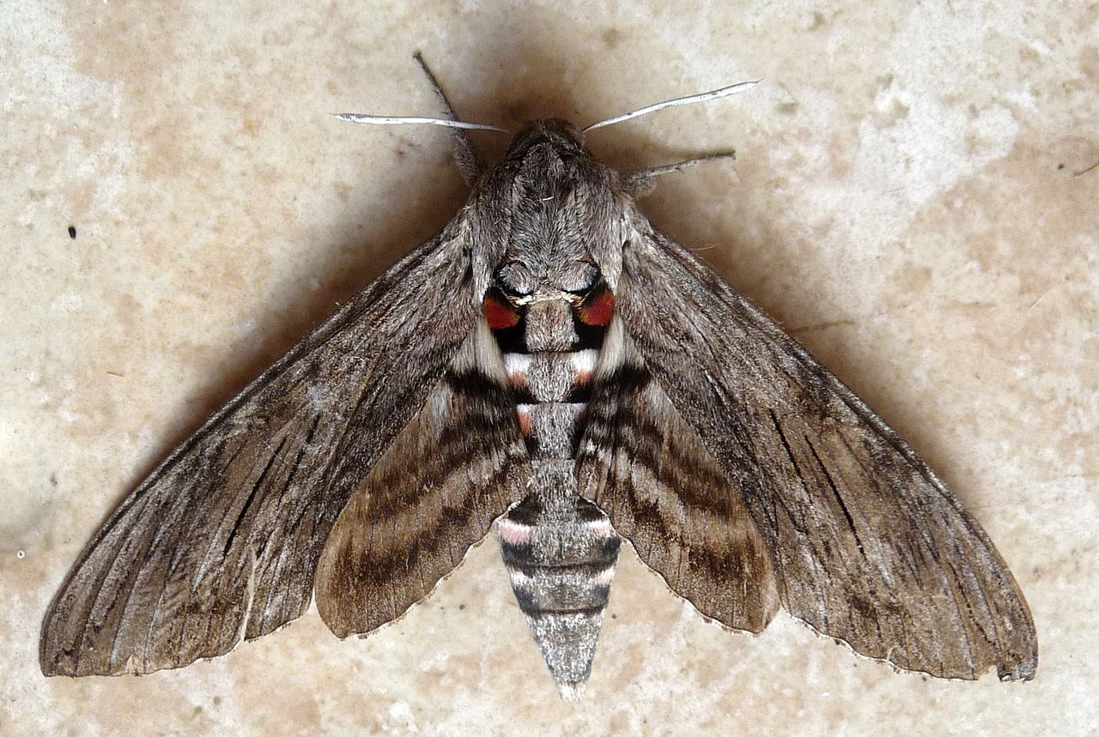
40

Slide 42
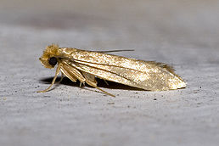
41

Slide 43
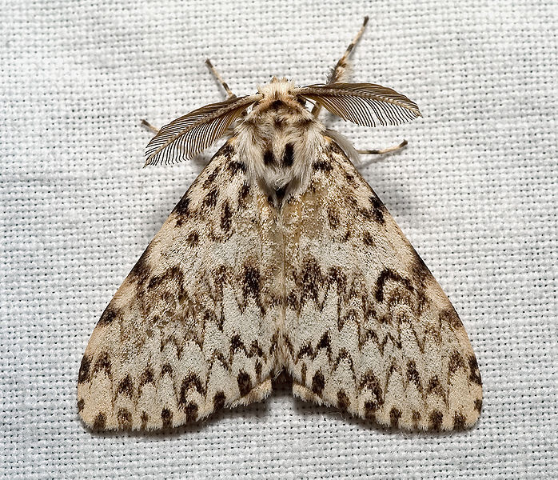
42

Slide 44
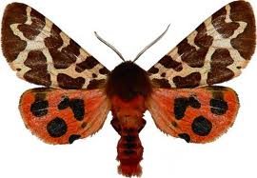
43

Slide 45
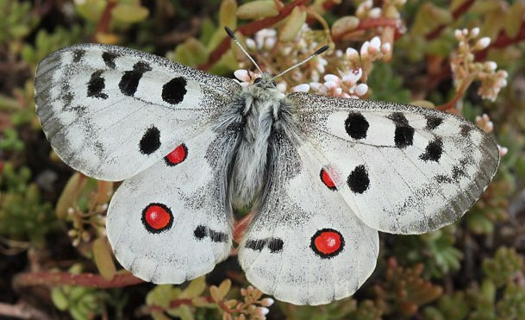
44

Slide 46
Správné odpovědi:
Jepice
Vážka ploská
Škvor obecný
Šváb obecný
Saranče čárkovaná
Kobylka zelená
Cvrček polní
Veš dětská
Mšice
Vodoměrka štíhlá
Bruslařka obecná
Ruměnice pospolná
Kněžice zelená
Zlatoočka
Lumek velký
Vosa obecná
Čmelák zemní
Bzikavka dešťová
Masařka obecná
Střevlík obecný
Hrobařík obecný
Slunéčko sedmitečné
Svižník polní
Kovařík krvavý
Tesařík obecný
Zlatohlávek zlatý
Chroust obecný
Chrobák obecný
Roháč obecný
Mandelinka bramborová
Babočka paví oko
Babočka admirál
Babočka kopřivová
Otakárek fenyklový
Bělásek zelný
Žluťásek řešetlákový
Modrásek
Bourec morušový
Lišaj smrtihlav
Lišaj svlačcový
Mol šatní
Bekyně mniška
Přástevník medvědí
Jasoň červenooký

